Slide 1
УПРАВЛІННЯ ІНВЕСТИЦІЙНОЮ ПРИВАБЛИВІСТЮ ПІДПРИЄМСТВА (НА ПРИКЛАДІ ПАТ «ВІННИЦЬКА КОНДИТЕРСЬКА ФАБРИКА»)
Ст. гр. МОф-14сп
Дмитрюк А.Ю.
Науковий керівник:
к.е.н. доцент Стасюк Н.Л.

Slide 2

Мета, об’єкт, предмет та завдання роботи
Мета | розроблення пропозицій щодо підвищення інвестиційної привабливості підприємства на основі результатів оцінювання інвестиційної привабливості та стану управління.
Завдання | -розглянути інвестиційну привабливість підприємства як економічну категорію; -дослідити методики аналізування ефективності управління інвестиційною привабливістю підприємств; -надати загальну економічну характеристику підприємству; -провести аналіз рівня інвестиційної привабливості підприємства; -дослідити місце управління інвестиційною привабливістю підприємства в системі фінансового управління; -сформувати пропозиції та рекомендації щодо покращення стану ПАТ «Вінницька кондитерська фабрика»; - дослідити стан охорони праці на підприємстві.
Об’єкт дослідження | процес управління інвестиційною привабливістю підприємства.
Предмет дослідження | теоретико-методичні та прикладні аспекти управління інвестиційною діяльністю ПАТ «Вінницька кондитерська фабрика».

Slide 3
Підходи до тлумачення поняття «інвестиційна привабливість»
Автор | Інвестиційна привабливість
В.В. Бутинко | Дивлячись з позиції інвестора інвестиційна привабливість розглядається як узагальнена характеристика переваг і недоліків об'єкта інвестування. Тому інвестиційна привабливість підприємства — це його інтегральна характеристика як об'єкта майбутнього інвестування з позиції перспектив розвитку (динаміки обсягів продажу, конкурентоспроможності продукції), ефективності використання ресурсів і активів, їхньої ліквідності, стану платоспроможності, фінансової стійкості, а також значення низки неформалізованих показників.
Л.М. Римарева | фінансово-майновий стан підприємства, ефективність використання його ресурсів, а також якісні характеристики: професійні здатності керівництва, галузева та регіональна приналежність підприємства, стадія життєвого циклу, добросовісність підприємства як партнера.
В.А.Машкін | наявність таких умов інвестування, які впливають на переваги інвестора у виборі того або іншого об'єкта інвестування
В . А. Пахомов | сукупність характеристик, що дозволяє потенційному інвестору оцінити, наскільки той або інший об’єкт інвестицій привабливіше за інші для вкладення коштів
Н.Ю. Трясціна | комплекс показників діяльності підприємства, який визначає для інвестора область переважних значень інвестиційної поведінки
М. Е. Маленко, | визначається рівнем доходу, який інвестор може одержати на вкладені кошти
В.М. Колот | визначає інвестиційну привабливість як сукупність сприятливих інвестиційних і інноваційних умов і переваг, які принесуть інвестору додатковий прибуток і зменшать ризик вкладень

Slide 4
Інвестиційна привабливість підприємства – це багаторівнева інтегральна характеристика сукупності економічних, фінансових,виробничих та організаційних аспектів оцінки підприємства, які повинні відповідати вимогам потенційних інвесторів та забезпечує позитивний ефект від вкладень.

Slide 5
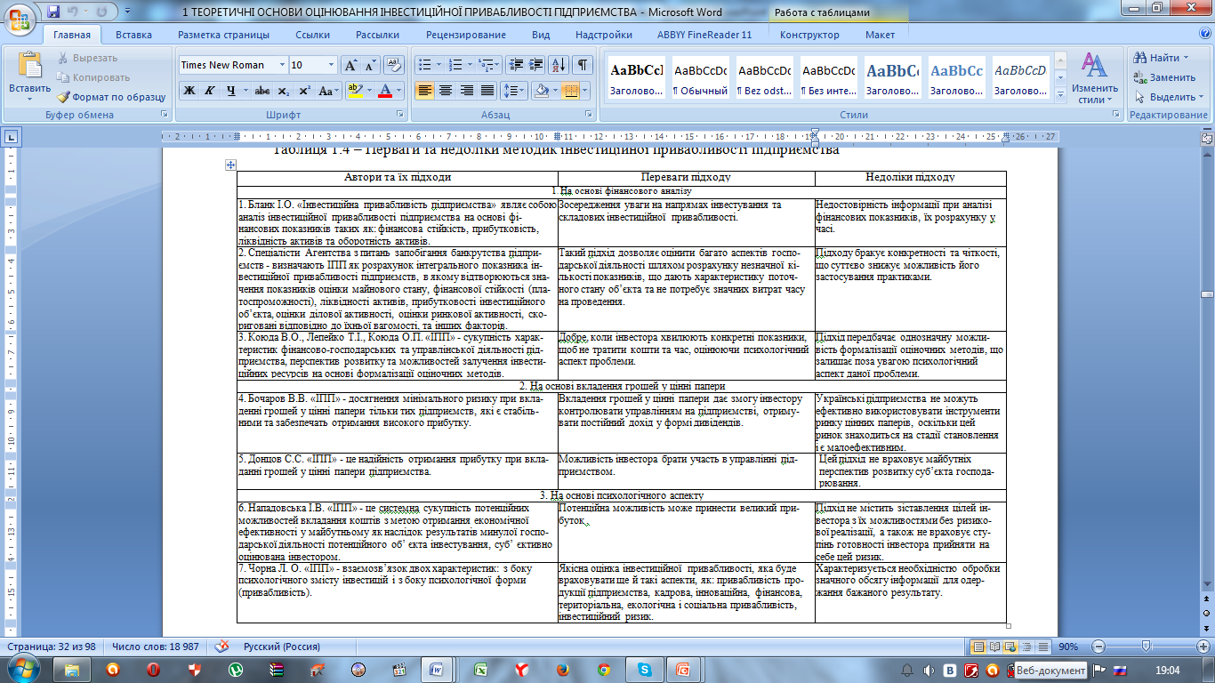
Перваги та недоліки методик інвестиційної привабливості підприємства

Slide 6
Показники оцінки майнового стану та фінансових результатів ПАТ «ВКФ»
Показник | За рік |  |  | Абсолютна зміна
 | 2012р. | 2013р. | 2014р. | 2012-2014рр.
Загальна вартість майна, тис.грн | 2236258 | 3310811 | 3545863 | 1309605
Власний капітал, тис.грн | 676271 | 1618254 | 1933947 | 1257676
Оборотні активи, тис.грн | 63171 | 226725 | 718011 | 654840
Валовий прибуток, тис.грн | 129155 | 209613 | 193430 | 64275
Залучений капітал, тис.грн | 1559987 | 1692557 | 1611916 | 51929
Необоротні активи, тис.грн | 2172928 | 3084086 | 2823765 | 650837
Фінансовий результат від операційної діяльності, тис.грн | 72529 | 145241 | 48560 | -23969
Фінансовий результат від звичайної діяльності до оподаткування, тис.грн | 75916 | 137964 | 66666 | -9250
Чистий прибуток, тис.грн | 67725 | 109983 | 47486 | -20239

Slide 7
Зміна чистого прибутку 2012-2014 рр.

Slide 8
Динаміка показників ділової активності ПАТ «ВКФ»
Показник | Рік |  |  | Абсолютна зміна |  | Темп приросту, %
 | 2012 | 2013 | 2014 | 2012-2014 | 2013-2014 | 2012-2014 | 2013-2014
Коефіцієнт оборотності активів, оборотів | 0,29 | 0,23 | 0,2 | -0,09 | -0,03 | -31 | -13
Коефіцієнт оборотності дебіторської заборгованості, оборотів | 8,67 | 6,04 | 1,58 | -7,09 | -4,46 | -81,8 | -73,8
Коефіцієнт оборотності кредиторської заборгованості, оборотів | 0,38 | 0,29 | 0,32 | -0,06 | 0,03 | -15,8 | 10,3
Коефіцієнт оборотності матеріальних запасів | 20,37 | 11,44 | 9,61 | -10,76 | -1,83 | -52,8 | -15
Коефіцієнт оборотності основних засобів | 0,35 | 0,29 | 0,28 | -0,07 | -0,01 | -20 | -3,4
Коефіцієнт оборотності власного капіталу | 0,79 | 0,56 | 0,38 | -0,41 | -0,28 | -51,9 | -32,1

Slide 9
Аналіз показників рентабельності ПАТ «ВКФ»
Показник | Значення |  |  | Абсолютне відхилення
 | 2012 | 2013 | 2014 | 2012-2014 | 2013-2014
1 | 2 | 3 | 4 | 5 | 6
Коефіцієнт рентабельності активів | 3,02 | 3,32 | 1,34 | -1,68 | -1,98
Коефіцієнт рентабельності власного капіталу | 10,01 | 6,8 | 2,46 | -7,55 | -4,34
Коефіцієнт рентабельності витрат | 33,87 | 48,6 | 40,21 | 6,34 | -8,39
Коефіцієнт рентабельності продажу | 13,27 | 17,16 | 7,04 | -6,23 | -10,12

Slide 10
Результати факторного аналізу зміни рентабельності власного капіталу ПАТ «ВКФ»
Показник | Вплив
Загальна зміна рентабельності власного капіталу | -0,08
в т.ч. за рахунок зміни:
- рентабельності продаж | -0,026
- коефіцієнта фінансового левериджу | -0,036
- коефіцієнта поточної заборгованості | -0,0088
- коефіцієнта покриття | -0,0066
- коефіцієнта оборотності активів | -0,017

Slide 11
Механізм управління інвестиційною привабливістю на ПАТ “ВКФ”
визначення макроекономічних умов здійснення інвестиційної діяльності
2
попередню діагностику внутрішнього середовища підприємства; розробку інвестиційної стратегії; розробку інвестиційної програми; механізм реалізації інвестиційної програми
3
механізм коригування інвестиційної програми
1

Slide 12
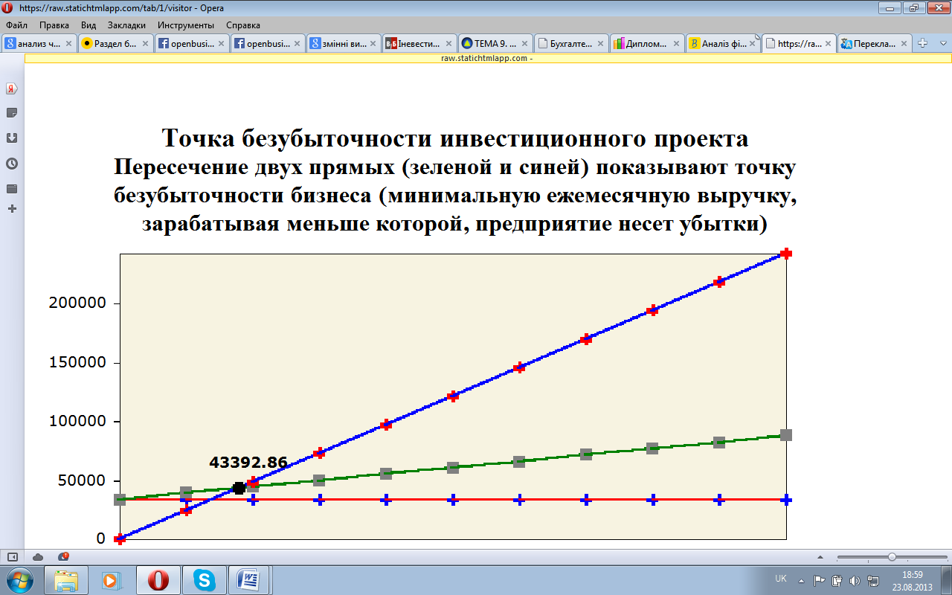
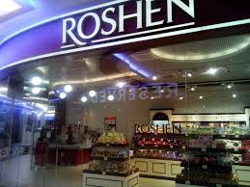
Точка беззбитковості діяльності шоколадного магазину-кафе «Roshen»

Slide 13
План заходів для підвищення інвестиційної привабливості ПАТ «ВКФ» та покращення результатів його діяльності
Найменування та зміст заходу, що пропонується | Відповідальні за реалізацію заходу | Терміни виконання | Витрати, грн | Економі­чний та ніші види ефектів, грн
1. Розробка та впровадження інвестиційного проекту нової лінії продукції | Департамент маркетингу та виробництва | 6 місяців | 105664,15 | 235359,4
2. Створення абсолютно нового каналу збуту («шоу-руму») | Департамент маркетингу та фінансовий департамент | 1,5 роки | 1916000 | 111856,14
Разом | - | 1,5 роки | 2021664,15 | 347215,54

Slide 14

ДЯКУЮ ЗА УВАГУ!

